Slide 1
B0M33BDT – 2. přednáška
Marek Sušický
11. 10. 2017

Slide 2
Osnova
Big data a Hadoop
Na jakém hardware + sizing
Jak vypadá cluster - architektura
HDFS
Distribuce
Komponenty
YARN, správa zdrojů

Slide 3
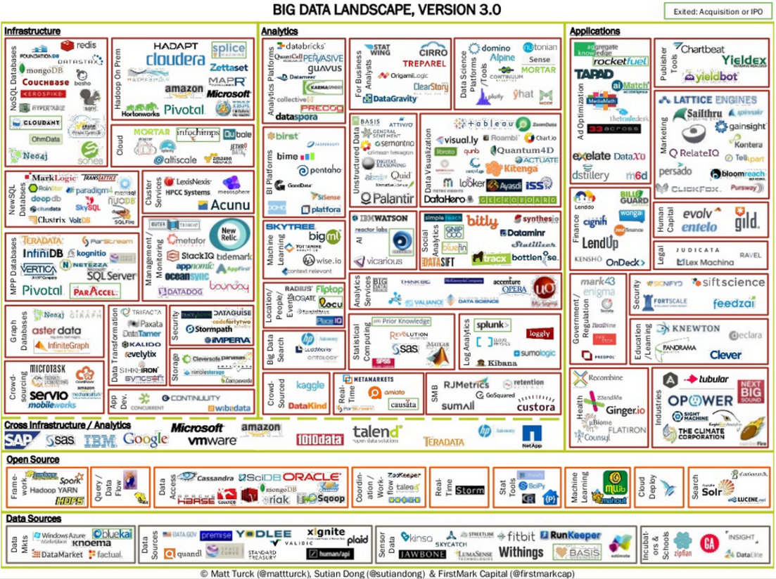
Big data neznamená Hadoop

Slide 4
Apache Hadoop
Wikipedia:
  Apache Hadoop (pronunciation: /həˈduːp/) is an open-source software framework for distributed storage and distributed processing of very large data sets on computer clusters built from commodity hardware. All the modules in Hadoop are designed with a fundamental assumption that hardware failures are common and should be automatically handled by the framework.
Commodity hardware
  stroje za statisíce CZK (ale ne desítky mil.)
    2-4 CPU, každé CPU 10-16 jader
    256-512 GB RAM, min. 128GB
    10-20 2-4TB HDD
  rozhodně ne to, co jako server prodává Alza ☺

Slide 5
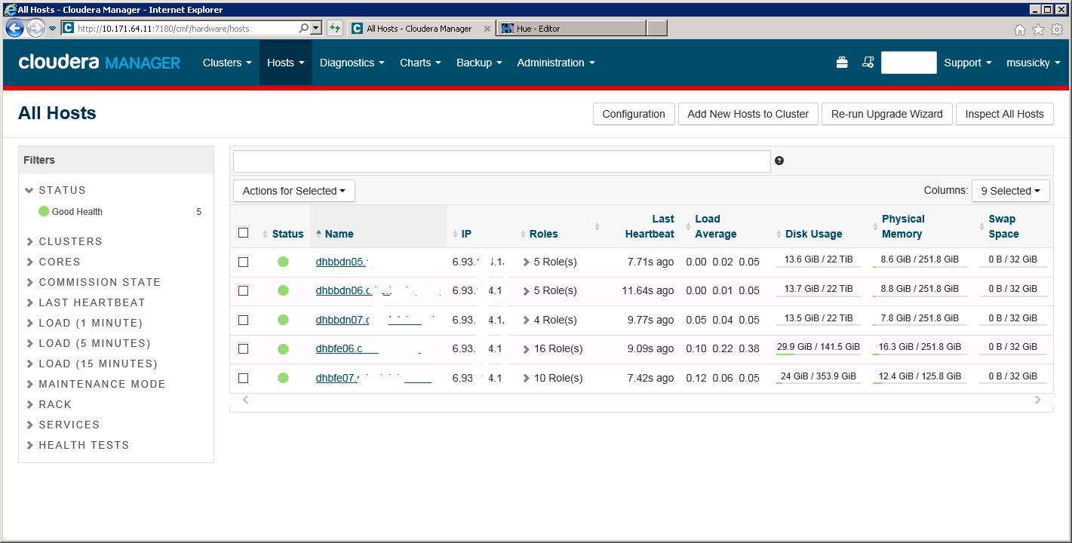
Jak vypadá levný HW

Slide 6
Sizing
Jak postavit Hadoop
  Jak si ho objednat
  HDD parametry
    Přenosová rychlost
  RAID
    0, 1, 1+0, 5, 6, (2,3,4,7)
  Síťová rychlost
  SAN/NAS
  Paměť
  CPU jádra
  Obecná doporučení

Slide 7
Sizing
Kalkulace HW požadavků
  Počet nodů
  Počet disků
  HW parametry (CPU, RAM, RAID…) typů nodů

Slide 8
Rychlosti čtení dat
RAM
  DDR4 cca 15 GB/s
Síť 10 Gbit
  1.25 GB/s
SSD disk
  200-700 MB/s
  existují „Enterprise level“, které vydrží (garance 5 let)
  malé kapacity (max 1TB) a hodně drahé
HDD 7.2k
  latence cca 4ms
  sekvenční čtení 50-100 MB/s
  velké kapacity (běžně 4TB-8TB) a relativně levné
  ➔ Hadoop typicky pracuje s úložištěm

Slide 9
Rychlosti čtení dat – HDD
Sekvenční čtení – cca 100 MB/s za jednom disku
Random access
  velikost bloku ext4 bývá 4kB
  latence, než disk najde blok cca 4ms
  max. rychlost čistě náhodného čtení 1/0.004*4096 = 1 MB/s

Slide 10
Omezující faktory
Příklad: 10 nodů, každý node 12 * 2 TB HDD
  Rychlost čtení v rámci nodu: 12*100 MB/s = 1.2 GB/s
  Rychlost čtení v rámci clusteru: 12 GB/s
Omezení:
  rychlost RAM – 10x větší
  CPU – čtení nezatěžuje
  síť – na hraně pro jeden node!
  sběrnice – pozor na počet disků, musí zvládnout

Slide 11
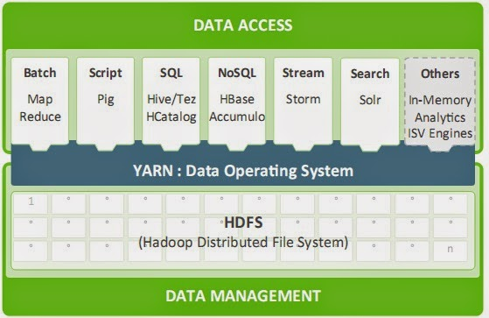
Hadoop - architektura

Slide 12
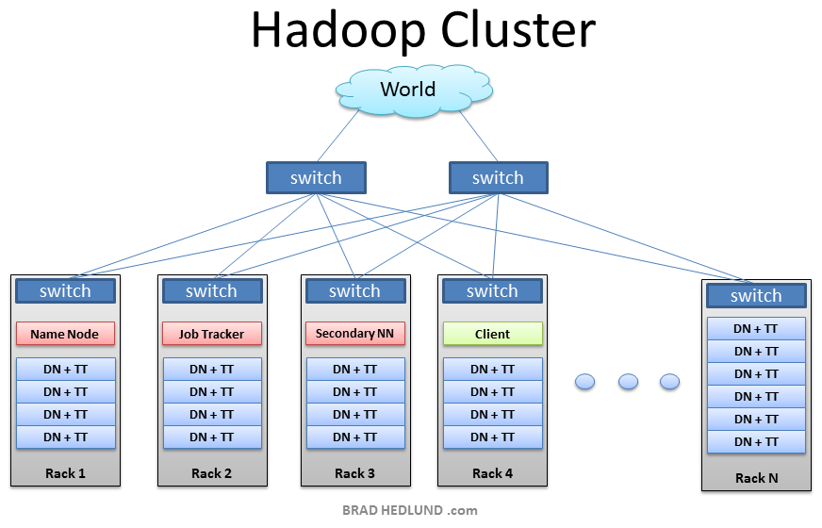
Hadoop – architektura I

Slide 13
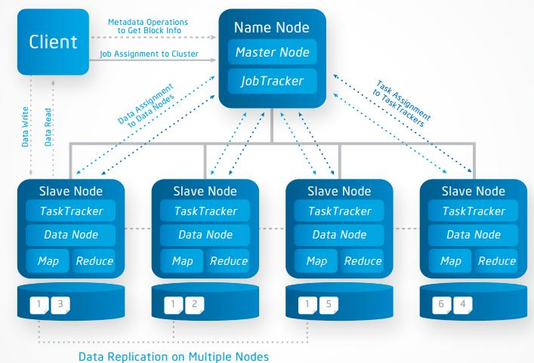
Hadoop – architektura II

Slide 14
Sizing
Ukázkový příklad k zamyšlení
  15GB/5 min
  Historie 30 dní
  SLA – 5 sekund pro 85% dotazů
    10s pro 100% dotazů
    Při nesplnění vysoké pokuty

Slide 15
Principy
Ukládání velkého množství dat
  mnoho serverů = nodů [desítky až tisíce]
  každý node mnoho disků [10-20]
Zamezení ztráty dat – výpadek nodu
  replikace (typicky tři kopie každého souboru)
  2 repliky ve stejném racku, třetí replika mimo
Rychlost čtení
  data jsou rozložena v celém clusteru – 1 soubor nemusí být celý v jednom nodu!
  data jsou replikována – lze paralelně číst na několika nodech bez nutnosti přenosu dat přes síť
  velké soubory – výhody sekvenčního čtení
Distribuce výpočtů
  mnoho nodů, přiřazování výpočetního výkonu

Slide 16
Principy Hadoop – syntéza
Maximálně využívat sekvenční čtení
Pracovat s velkými soubory, které se čtou sekvenčně
  ušetří se čas na synchronizaci/orchestraci v rámci distribuovaného systému
Čím méně dat se načte, tím rychleji se načtou – využití komprese
CPU se při čtení fláká, paměť je násobně rychlejší, tj. typicky dekomprese bude rychlejší než IO operace
Maximum výpočtů provádět na nodu, kde probíhá čtení dat, přes síť posílat jen co nejvíce agregovaná data
  síťové rozhraní nebude mít dostatečnou kapacitu
Zásadní omezení – I/O operace
  Tip: při odhadu, jak dlouho co bude trvat stačí prakticky vždy počítat jen s IO a počtem paralelních čtení/uživatelů (ale neplatí samozřejmě pro ML aplikace)

Slide 17
HDFS

Slide 18
HDFS
HDFS
  NameNode, DataNode
  Replikace
  Operace na souborovém systému
  Bloky, velikost bloku

Slide 19
HDFS
Hadoop Distributed Filesystem
Dobrý pro
  Velké soubory
  Streamovaný přístup
Špatný pro
  Spoustu malých souborů
  Náhodný přístup
  Nízkolatenční přístup
Master-slave design
  Master – NameNode
  Slave – DataNode
  SecondaryNameNode

Slide 20
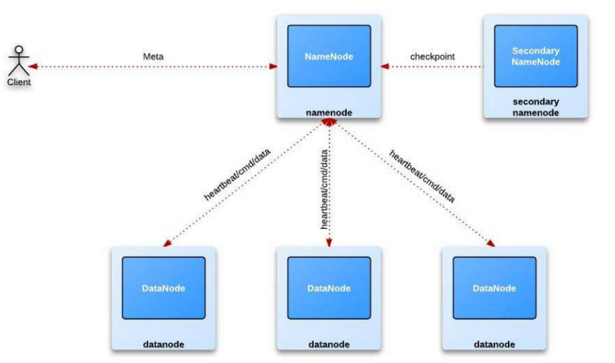
HDFS

Slide 21
HDFS
HDFS soubory jsou rozděleny do bloků
  Default 64MB/128MB, ale lze změnit
  Dobré pro velké soubory
  Děsné pro malé…
Replikace
  Jeden blok může být v nejméně xxx DataNodes
  Fault tolerant
  Default hodnota 3

Slide 22
NameNode
Metadata filesystému
  Kde jsou data
  V paměti
  1GB pro každý milion bloků
Ve spojení s
  Klienty
  DataNody
  SecondaryNamenody
    Checkpointing
      Editlogs a fsimage

Slide 23
DataNode
Ukládá Databloky
Získává bloky od klientů
Získává bloky od ostatních DataNodů
  Replikace
Dostává příkaz delete od NameNode

Slide 24
HDFS filesystem
put
get
copyFromLocal
ls
Rights
  Chmod
  Chown
  Chgrp
Další zde
  https://hadoop.apache.org/docs/r2.7.1/hadoop-project-dist/hadoop-hdfs/HDFSCommands.html
Vyzkoušíme na cvičení

Slide 25
Distribuce

Slide 26



Distribuce

Slide 27
Hotové distribuce
Řeší peklo závislostí – jeden update může vyvolat řetězovou vlnu
Nabízejí komerční podporu
Rychlejší reakce ?
Co je zadarmo, je špatné ?!
Proč znovu vymýšlet kolo
„Musí se k tomu dospět“
Notes:
Jak postupoval vyvoj Hadoopu – CDH, HDP apod.

Slide 28
Komponenty

Slide 29
Zvěřinec - zjednodušeně

Slide 30
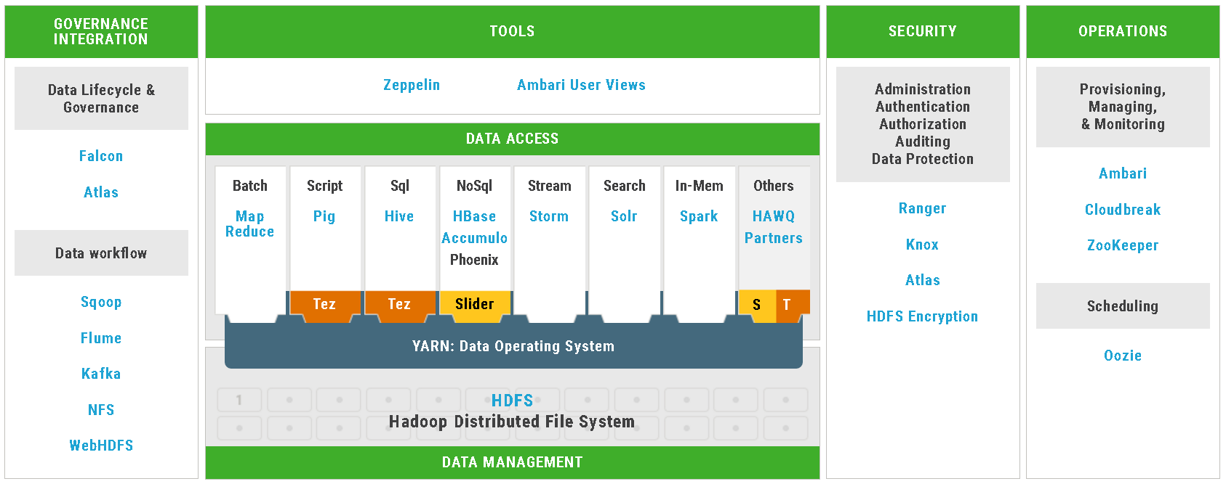

Slide 31
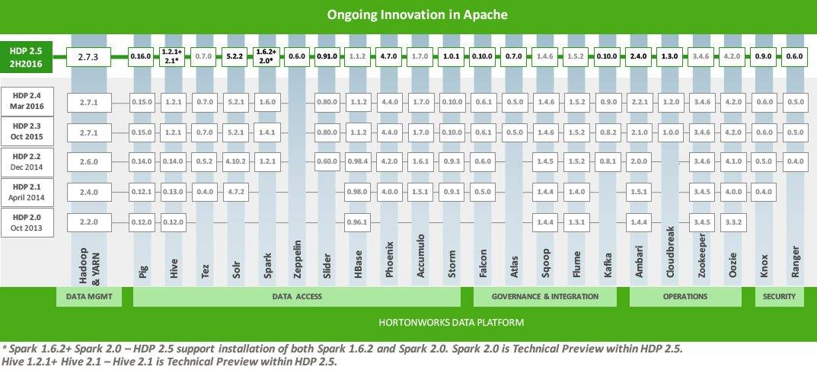
Verze mezi releasy

Slide 32
Koloběh technologií
Nadšení
  Našel jsem skvělou technologii ! Vyřeší naše problémy.
Realita – o několik hodin později
  Kde je dokumentace?
Vystřízlivění – podle povahy o několik hodin, až jednotek dní později
  Ono to asi vážně nefunguje.
Zklamání – o několik zoufalých dnů později
  Nefungují ani příklady na webu ! Kdo probůh tohle vyvíjí ?
  Porozhlédneme se tedy jinde…

Slide 33
YARN

Slide 34
YARN
Yet Another Resource Negotiator
tj. plánovač a alokátor zdrojů
  pamět
  CPU
  počet vláken
  síť...
Většinou se využívá transparentně, uživatel o něm moc neví, záleží ale hodně na konfiguraci
Ne všechny aplikace YARN využívají, např. Impala má vlastní plánovač
  každý alokátor by tak měl mít výhradní zdroje...

Slide 35
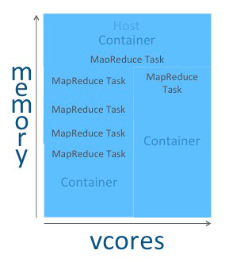
YARN
Application – klientská aplikace
Container – zdroje přiřazené aplikaci na konkrétním nodu
Resource Manager – globální správce zdrojů pro cluster
Node Manager – podřízený správce zdrojů na nodu

Slide 36
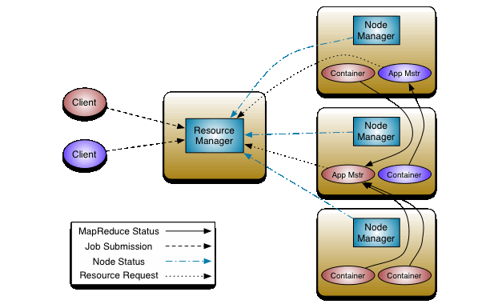
YARN

Slide 37
Díky za pozornost

